Slide 1


简单
VISION PLAN
专注
圆筒盖尺寸测量视觉方案（2D）
共创
共赢

Slide 2

01
项目描述
02
项目验证
目录
03
配置清单
04
逻辑流程
CONTENTS
05
评估结果&注意事项
06
售后服务

Slide 3

01
项目描述
●产品名称：圆筒盖
●测量内容：检测圆筒尺寸
●产品材质：塑料
●产品颜色：红色
●最大工作距离(mm)：1000
●最小工作距离(mm)：100
●检测区域(mm*mm)：500.0 * 200.0
●来料方式：传送带
●测量精度要求(mm)：1
●检测节拍(pcs/min)：35
●检测时产品运动速度(m/s)：0.3
●工作距离(mm)：1000
方案布局图

Slide 4

02
项目验证
参数名称 | 参数值
面阵相机型号 | OPT-CM120-UH-04
面阵相机类型 | 面阵相机
相机接口类型 | USB3.0
相机像素 | 1280 * 960
镜头型号 | MVL-HBT-xx-yy
镜头品牌 | hikvision
镜头放大倍率 | 0.090-0.277
镜头接口 | C
A(工作距离) = 1000mm, B(视野宽度) = 220mm, C(视野长度) = 550mm
视野图

Slide 5

03
配置清单
系
统
构
成

Slide 6
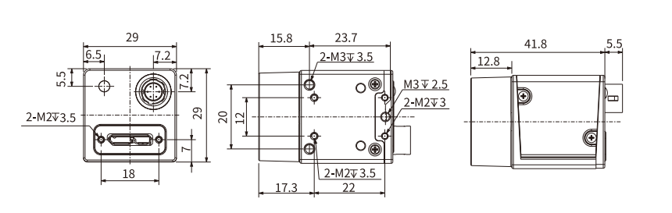
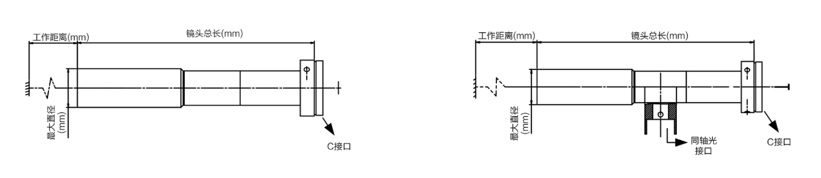
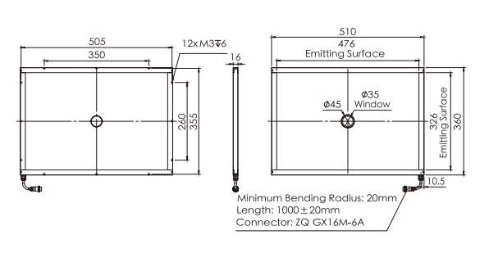
03
配置清单
镜头尺寸图
相机尺寸图
光源尺寸图

Slide 7
03
配置清单
序号 | 名称 | 型号 | 单位 | 数量 | 厂家
1 | 面阵相机 | OPT-CM120-UH-04 | 台 | 1 | OPT
2 | 镜头 | MVL-HBT-xx-yy | 个 | 1 | hikvision
3 | 光源 | OPT-FLCA510360K | 个 | 1 | OPT
4 | 工控机 | - | 台 | 1 | -
5 | 显示器 | - | 台 | 1 | -
6 | 软件 | OPTSmart3(OPT):
```markdown
逻辑流程
├── 图像采集
│ ├── 相机参数设置
│ │ └── 启用触发模式，设置曝光时间为1/1000秒，增益为50%，以适应0.3m/s的运动速度
│ ├── 光源控制
│ │ └── 使用高亮度环形光源，设置强度为80%，确保红色塑料表面反光均匀
│ └── 动态图像采集
│ └── 通过传送带触发信号同步相机采集，确保产品在检测区域500*200mm内静止成像
├── 预处理
│ ├── 颜色提取
│ │ └── 提取红色通道（RGB阈值 | 套 | 1 | OPTSmart3(OPT):
```markdown
逻辑流程
├── 图像采集
│ ├── 相机参数设置
│ │ └── 启用触发模式，设置曝光时间为1/1000秒，增益为50%，以适应0.3m/s的运动速度
│ ├── 光源控制
│ │ └── 使用高亮度环形光源，设置强度为80%，确保红色塑料表面反光均匀
│ └── 动态图像采集
│ └── 通过传送带触发信号同步相机采集，确保产品在检测区域500*200mm内静止成像
├── 预处理
│ ├── 颜色提取
│ │ └── 提取红色通道（RGB阈值

Slide 8
04
逻辑流程
逻辑流程
├── 图像采集
│ ├── 相机参数设置
│ │ └── 启用触发模式，设置曝光时间为1/1000秒，增益为50%，以适应0.3m/s的运动速度
│ ├── 光源控制
│ │ └── 使用高亮度环形光源，设置强度为80%，确保红色塑料表面反光均匀
│ └── 动态图像采集
│ └── 通过传送带触发信号同步相机采集，确保产品在检测区域500*200mm内静止成像
├── 预处理
│ ├── 颜色提取
│ │ └── 提取红色通道（RGB阈值 | 套 | 1 | OPTSmart3(OPT):

Slide 9
05
评估结果&注意事项
05 评估结果 & 注意事项
现场环境
相机安装
物料一致性
风险点：风险点：强光干扰或反光影响图像采集稳定性
解决方案：解决方案：加装遮光罩并调整光源角度，避免红色塑料表面过曝
风险点：风险点：相机安装位置偏移导致测量基准不准
解决方案：解决方案：使用机械定位支架固定相机，并定期校准ROI基准
风险点：风险点：不同批次圆筒盖颜色深浅不一，影响红色通道提取效果
解决方案：解决方案：增加白平衡自动校正功能，提升颜色识别鲁棒性

Slide 10

06
售后服务
该设备上线后使用初期，我们会派专人进行全程跟踪；
处理解决可能发生的设备异常；
对现场人员进行培训指导；
设备调试完成后：售后服务一年；
若客户提出设备升级需求，我们会及时为您提供升级新方案。

Slide 11





机器视觉方案提供商
0535-2162897
www.ytzrtx.com
image@ytzrtx.com
山东省烟台市经济技术开发区泰山路86号内1号

